Slide 1

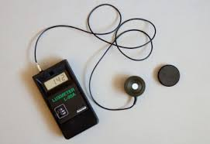
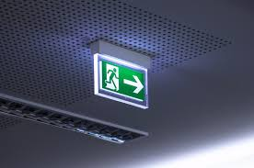
Pomiary natężenia oświetlenia

Slide 2
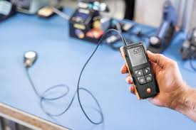
01
Czym pomiary natężenia oświetlenia?
Pomiary natężenia oświetlenia to ocena, jak dane miejsce jest oświetlone, wykonywane przy użyciu luksomierza.
Ich wykonanie obowiązkowe w miejscach pracy oraz dla oświetlenia awaryjnego, a ich częstotliwość zależy od rodzaju oświetlenia.
Celem pomiarów jest zapewnienie odpowiednich warunków widoczności, zgodnych z obowiązującymi normami.
testo.pl

Slide 3
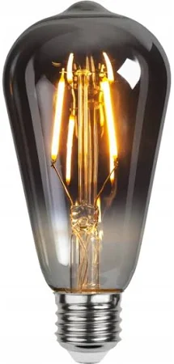
02
Kiedy przeprowadzamy pomiary?
Pomiary natężenia oświetlenia muszą być wykonane po zakończeniu budowy instalacji oświetleniowej lub po jej każdorazowej modernizacji.
Okresowo: Pomiary wykonujemy okresowo, zgodnie z obowiązującymi przepisami.
Oświetlenie ogólne i stanowiskowe: Nie rzadziej niż co 5 lat
Oświetlenie awaryjne (ewakuacyjne): Co 12 miesięcy

Slide 4
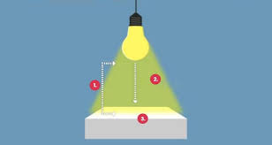
03
Z jakiego powodu pomiary natężenia oświetlenia są ważne:
Wymogi prawne: Pracodawca ma obowiązek zapewnić pracownikom odpowiednie warunki oświetleniowe.
Bezpieczeństwo: Odpowiednia widoczność na stanowisku pracy, szczególnie pomiary oświetlenia awaryjnego są kluczowe dla bezpieczeństwa w sytuacjach awaryjnych, np. podczas zaniku prądu.
Komfort: Zapewniają odpowiednie warunki pracy, które zapobiegają zmęczeniu wzroku i innym dolegliwościom.
Kontrola: Pozwalają upewnić się, że oświetlenie jest zgodne z normami i spełnia swoją funkcję.
Lampy.pl

Slide 5
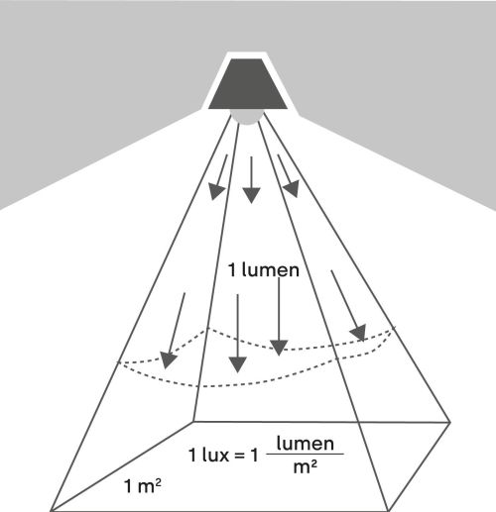
04
Jak przebiegają pomiary?
Dokumentacja: sprawdzenie dokumentacji powykonawczej, oraz poprzednich protokołów pomiarów.
Liczba punktów: Określenie liczby punktów pomiarowych zgodnie z normami.
Pomiary: wykonuje się zazwyczaj na płaszczyźnie roboczej, umieszczając czujnik równolegle (ok. 85 cm)
Protokół: wykonanie protokołu, sprawdzenie poprawności wyników, wystawienie zaleceń.
lenalighting.pl

Slide 6

05
Obowiązujące normy i przepisy:
Ustalając kryteria doboru właściwości oświetlenia należy brać pod uwagę::
1. Zalecenia Międzynarodowej Komisji Oświetleniowej (CIE) - (określenie optymalnych warunków dla oświetlenia pomieszczeń w zależności od sposobu ich wykorzystywania).
2. Rozporządzenie Ministra Pracy i Polityki Socjalnej z dnia 26.09.1997 w sprawie ogólnych przepisów bezpieczeństwa i higieny pracy.
Lokalne przepisy (Polskie Normy).
Prowadząc badania oświetlenia na stanowiskach pracy, zaleca się stosowanie wytycznych pochodzących z aktualnych norm serii:
PN-EN 12464. Dodatkowo można posiłkować się przepisami zawartymi
w wycofanych normach PN-E-02033:1984 „Oświetlenie wnętrz
światłem elektrycznym” oraz w PN-E-04040-03:1983 „Pomiary
fotometryczne i radiometryczne - Pomiar natężenia oświetlenia”.
Istnieją także inne normy dotyczące oświetlenia, np. PN-EN 12464-2
dla parkingów otwartych lub PN-EN 13201 dla oświetlenia drogowego

Slide 7
06
Wymagania normy PN-EN 12464-1
Norma PN-EN 12464-1: określa wymagania dotyczące oświetlenia miejsc pracy we wnętrzach, uwzględniając kryteria takie jak natężenie oświetlenia, równomierność, olśnienie, wskaźnik oddawania barw (Ra) i migotanie.
Określa również minimalne eksploatacyjne wartości natężenia oświetlenia (E̅m), zapewniające warunki optymalne do wykonywania zadań wzrokowych na stanowiskach pracy. Mowa tu o normalnych warunkach widzenia, które uwzględniają takie czynniki jak: ergonomia widzenia, wymagania dla zadań wzrokowych, komfort widzenia, wpływ na bezpieczeństwo na stanowisku pracy oraz aspekty ekonomiczne.
Norma PN-EN 12464-1:
Natężenie oświetlenia
Głównym parametrem poddawanym ocenie podczas badań oświetlenia w miejscach pracy jest natężenie oświetlenia. Pomiar wartości natężenia oświetlenia wyrażany jest luksach [lx] lub stopokandelach [fc], przy czym w normie EN 12464-1:2021 używa się tylko luksów. Pomiaru dokonuje się miernikami natężenia oświetlenia, zwanymi luksomierzami.
Ocenie poddaje się poniższe obszary:
• obszar zadania i wykonywania czynności,
• obszar bezpośredniego otoczenia,
• obszar tła,
• ściany,
• sufity,
• obiekty w przestrzeni,

Slide 8
07
Rozporządzenie Ministra Pracy i Polityki Socjalnej z dnia 26.09.1997 w sprawie ogólnych przepisów bezpieczeństwa i higieny pracy:
Rozporządzenie Ministra Pracy i Polityki Socjalnej z dnia 26.09.1997 w sprawie ogólnych przepisów bezpieczeństwa i higieny pracy:
Rozdział 2. Oświetlenie
§ 25. Oświetlenie dzienne: W pomieszczeniach stałej pracy należy zapewnić oświetlenie dzienne, chyba że jest to niemożliwe lub niewskazane ze względu na technologię produkcji, a na stosowanie oświetlenia wyłącznie elektrycznego pracodawca uzyskał zgodę właściwego państwowego wojewódzkiego inspektora sanitarnego wydaną w porozumieniu z okręgowym inspektorem pracy.
§ 26. Dostosowanie oświetlenia dziennego do rodzaju wykonywanych prac:
1. Oświetlenie dzienne na poszczególnych stanowiskach pracy powinno być dostosowane do rodzaju wykonywanych prac i wymaganej dokładności oraz powinno spełniać wymagania określone w Polskiej Normie.
2. Niezależnie od oświetlenia dziennego w pomieszczeniach pracy należy zapewnić oświetlenie elektryczne o parametrach zgodnych z Polskimi Normami.
§ 27. Natężenie oświetlenia w pomieszczeniach:
1. Stosunek wartości średnich natężenia oświetlenia w pomieszczeniach sąsiadujących ze sobą, przez które odbywa się komunikacja wewnętrzna, nie powinien być większy niż 5 do 1.
2. Przy wyjściu z pomieszczeń, w których ze względów technologicznych praca jest wykonywana w ciemności (np. ciemnie optyczne), powinny być zapewnione warunki umożliwiające stopniową adaptację wzroku.

Slide 9
08
Rozporządzenie Ministra Pracy i Polityki Socjalnej z dnia 26.09.1997 w sprawie ogólnych przepisów bezpieczeństwa i higieny pracy:
Rozporządzenie Ministra Pracy i Polityki Socjalnej z dnia 26.09.1997 w sprawie ogólnych przepisów bezpieczeństwa i higieny pracy:
§ 28. Oświetlenie awaryjne:
W pomieszczeniach i miejscach pracy, w których w razie awarii oświetlenia mogą wystąpić zagrożenia dla życia lub zdrowia pracowników, należy zapewnić oświetlenie awaryjne spełniające wymagania określone w odrębnych przepisach i Polskich Normach.
§ 28a. Instalacje oświetleniowe:
Instalacje oświetleniowe w pomieszczeniach, w których znajdują się miejsca pracy, oraz w korytarzach powinny być dobrane i wykonane tak, aby nie narażały pracownika na wypadek powodowany rodzajem zainstalowanego oświetlenia.
§ 29. Okna, świetliki i naświetla:
1. Okna, świetliki i naświetla w pomieszczeniach pracy o dużej wilgotności powietrza powinny być wykonane w sposób zapobiegający skraplaniu się w nich pary wodnej. W przypadku szczególnie dużego zaparowania pomieszczenia i możliwości spadania kropel wody na stanowisko pracy należy zainstalować rynienki lub inne urządzenia odprowadzające wodę z okien, świetlików i naświetli.
2. Szyby w oknach i świetlikach powinny być czyste oraz przepuszczać dostateczną ilość światła. Do mycia okien i świetlików powinien być zapewniony dogodny i bezpieczny dostęp.
3. Okna i świetliki powinny być wyposażone w odpowiednie urządzenia eliminujące nadmierne operowanie promieni słonecznych padających na stanowiska pracy.
4. Okna i świetliki, przeznaczone do wietrzenia pomieszczeń, należy wyposażyć w urządzenia pozwalające na otwieranie ich w sposób łatwy i bezpieczny z poziomu podłogi oraz ustawienie części otwieranych w pożądanym położeniu.

Slide 10
09
Zalecenia Międzynarodowej Komisji Oświetleniowej (CIE)
Zalecenia są implementowane w normach krajowych, takich jak norma PN-EN 12464-1.
Określają one, że optymalne warunki zależą od rodzaju wykonywanej czynności. Kluczowe parametry to natężenie oświetlenia, równomierność jego rozkładu i odpowiednia temperatura barwowa światła.
Zalecenia dotyczące oświetlenia wnętrz:
Podstawowa zasada:
Poziom natężenia oświetlenia (mierzonego w luksach) powinien być dostosowany do specyfiki zadania.
Prace ogólne:
Dla ogólnych zadań biurowych zaleca się minimalne natężenie oświetlenia na poziomie 300 luksów.
Prace precyzyjne:
W przypadku prac wymagających większej precyzji lub intensywnego skupienia wzrokowego (np. czytanie, pisanie ręczne), zaleca się natężenie 500 luksów lub więcej.
Inne parametry:
Oprócz natężenia, ważne są również temperatura barwowa światła oraz odpowiednie zróżnicowanie i rozproszenie światła w pomieszczeniu.
Implementacja: Wytyczne CIE są podstawą dla norm krajowych, takich jak polska norma PN-EN 12464-1 dotyczącej oświetlenia wnętrz, oraz normy PN-EN 12464-2:2025-04 dla miejsc pracy na zewnątrz.
Obowiązek pracodawcy:
Pracodawca jest zobowiązany do zapewnienia warunków oświetleniowych zgodnych z normami i przeprowadzania pomiarów natężenia oświetlenia, aby potwierdzić ich zgodność. (Kodeks Pracy)

Slide 11
10
Podstawowe pojęcia z którymi się spotkamy:
Natężenie oświetlenia: to miara ilości światła padającego na daną powierzchnię. Jest to stosunek strumienia świetlnego do powierzchni, wyrażany w luksach (lx), gdzie 1 luks to 1 lumen na metr kwadratowy 1lx=1lm/m2.
Jest to kluczowe dla komfortu widzenia i efektywności pracy, a jego odpowiedni poziom zależy od rodzaju zadania, wieku i dostępności światła naturalnego.
Światłość: to wielkość fotometryczna opisująca wizualną jasność źródła światła w określonym kierunku. Jest definiowana jako stosunek strumienia świetlnego do kąta bryłowego i wyrażana w jednostce podstawowej układu SI, którą jest kandela (cd).
Innymi słowy, jest miarą tego, jak silne światło emituje źródło w konkretnym kierunku.
Ogólny wskaźnik oddawania barw (CRI lub Ra): to miara określająca, jak wiernie światło odzwierciedla kolory obiektów w porównaniu do naturalnego światła słonecznego. Skala tego wskaźnika mieści się w przedziale od 0 do 100, gdzie 100 oznacza idealne oddanie barw, a niższe wartości wskazują na większe zniekształcenie kolorów.
Strumień świetlny: to całkowita ilość światła emitowana przez źródło, mierzona w lumenach (lm). Określa on jasność źródła światła, a im wyższa wartość lumenów, tym jaśniejsze jest światło. Wartość ta odzwierciedla moc światła widzialnego dla ludzkiego oka i jest kluczowa przy wyborze żarówek i opraw oświetleniowych.
Luminancja: to miara jasności lub blasku powierzchni, która określa ilość światła odbitego lub emitowanego przez daną powierzchnię, widzialnego dla oka obserwatora. Jest to wielkość fotometryczna oznaczana w kandelach na metr kwadratowy cd/m2 i służy do oceny wrażenia wizualnego (jaskrawości). Luminancja jest kluczowa w projektowaniu oświetlenia, ponieważ wpływa na komfort i bezpieczeństwo.
Temperatura barwowa światła: określa odcień światła i jest mierzona w Kelvinach (K). Niższa wartość (np. 2700 K) oznacza ciepłe, żółtawe światło, a wyższa (np. 6500 K) zimne, białawe lub niebieskawe. Dobór odpowiedniej temperatury zależy od miejsca i przeznaczenia – światło ciepłe sprzyja relaksowi, a zimne koncentracji.

Slide 12
11
Temperatura barwowa światła:
Poziomy temperatury barwowej i ich zastosowanie:
Światło ciepłe (2700 K – 3000 K):
Ma żółtawą barwę, podobną do tradycyjnej żarówki.
Zastosowanie: Idealne do salonów, sypialni i jadalni, tworzy przytulną atmosferę.
Światło neutralne (3500 K – 4500 K):
Jest zbliżone do naturalnego światła dziennego.
Zastosowanie: Dobrze sprawdza się w kuchniach, łazienkach i biurach, gdzie potrzebna jest dobra widoczność i komfort pracy.
Światło chłodne (5000 K – 6500 K):
Ma niebieskawy odcień, zbliżony do jasnego światła dziennego.
Zastosowanie: Stosowane w biurach, miejscach pracy i w przemyśle, sprzyja koncentracji.
Światło dzienne (5500 K – 7000 K):
Odpowiada barwie światła słonecznego.
Zastosowanie: Wartości te są często wykorzystywane w profesjonalnych zastosowaniach, które wymagają precyzji, np. w zakładach produkcyjnych lub jako standard w fotografii.

Slide 13
12
Skuteczność świetlna:
Skuteczność świetlna: to miara efektywności oświetlenia, określająca stosunek ilości światła emitowanego przez źródło światła do zużytej mocy elektrycznej. Jest wyrażana w lumenach na wat (lm/W). Im wyższa wartość tego parametru, tym bardziej efektywne jest oświetlenie.
Źródło światła Skuteczność świetlna (lm/W)
Żarówka tradycyjna 8-10
Lampa halogenowa 16
Lampa fluorescencyjna (świetlówka) 45-104
Dioda LED (biała) 26-100 (nowocześniejsze modele > 100)
Lampa metalohalogenkowa 85-115
Wysokoprężna lampa sodowa 150
Niskoprężna lampa sodowa 200

Slide 14
Podsumowanie.
Dobra jakość światła, czyli odpowiednie jego natężenie poprawia koncentrację pracowników, redukuje ilość popełnianych przez nich błędów, co przekłada się przede wszystkim na bezpieczeństwo pracy, a tym samym podwyższa jakość i wydajność minimalizując koszty wytwórcze.
Poza najważniejszą funkcją, jaką jest zapewnienie bezpieczeństwa pracy, oświetlenie może także pełnić funkcję drogowskazu wskazując na przykład drogi ewakuacyjne, może dzielić dużą przestrzeń na poszczególne strefy o odmiennym przeznaczeniu. Dodatkowo światło jest idealnym elementem dekoracyjnym, dzięki któremu możemy z łatwością podkreślić charakter wnętrza, tworząc w nim przyjazny nastrój i klimat.
03
13

Slide 15

Pytania?

Slide 16
Dziękuję za uwagę.

